Slide 1

Informační a komunikační technologie
Informační a komunikační technologie
Základní ovládání a nastavení počítače
Klávesnice – psaní speciálních německých znaků
VY_32_INOVACE_08
Sada 1
Základní škola T. G. Masaryka, Český Krumlov, T. G. Masaryka 213
Vypracoval: Josef Haláček, 08 - 2011

Slide 2

Anotace:
Předmět: informatika
Ročník: 6.
Využití materiálu: psaní speciálních německých znaků
Forma výuky: prezentace v programu Powerpoint (spuštění klávesou F5, animace se spouští kliknutím myši), výklad nové látky, podrobnější metodika viz. poznámky u jednotlivých snímků
Pomůcky: počítač, dataprojektor

Slide 3
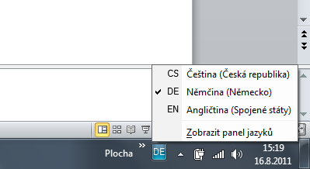
Klávesnice – psaní speciálních německých znaků
vybereme německé rozložení klávesnice v pravém dolním rohu obrazovky

Slide 4
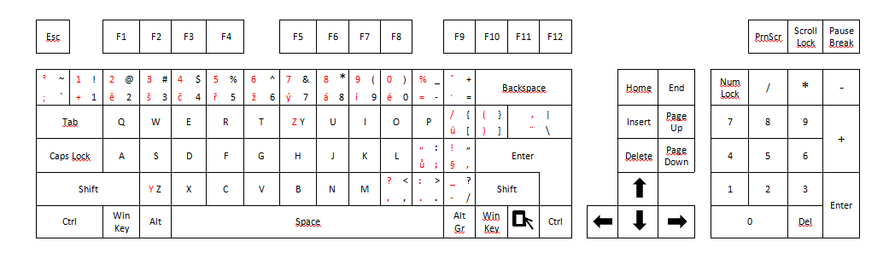
Klávesnice – psaní speciálních německých znaků
ú
Př.: Herr Hübner wohnt in Berlin.
ü
stiskneme klávesu ú a pokud jsme na německém rozložení klávesnice mělo by se nám zobrazit písmeno ü

Slide 5
Klávesnice – psaní speciálních německých znaků
ß
ü
ö
ä
další znaky nalezneme pod těmito českými ekvivalenty:
ú – ü
ů – ö
§ - ä
= - ß

Slide 6
Klávesnice – psaní speciálních německých znaků
1. Herr Hübner wohnt in Berlin.
2. Bei Nässe nicht so schnell fahren!
3. Übung macht den Meister.
4. Vöcklabruck je partnerské město Českého Krumlova.
5. Ulice se německy řekne die Straße.
Notes:
Poznámky: Žáci se snaží přepsat zadaný text.

Slide 7
Citace:

